Slide 1
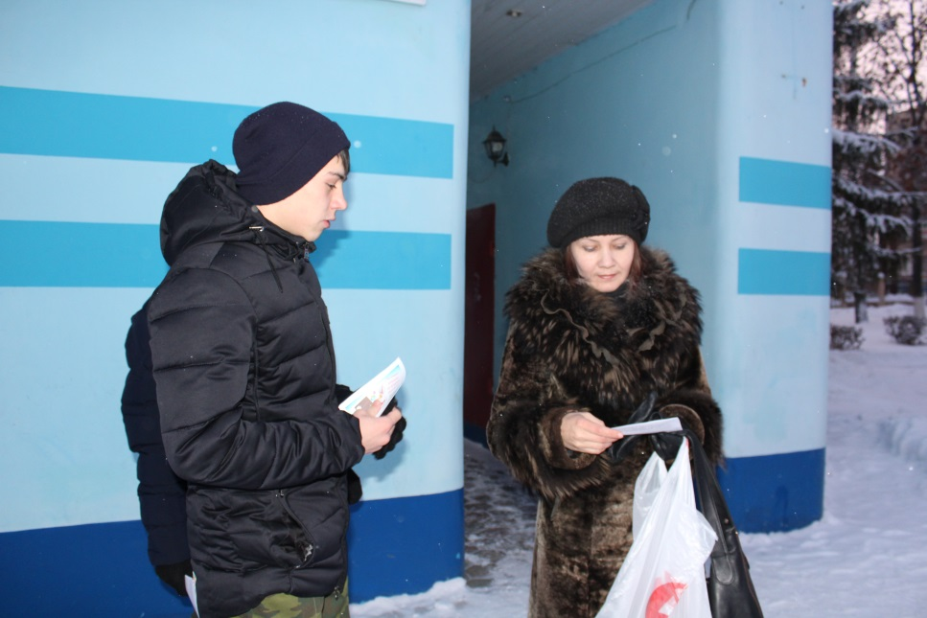
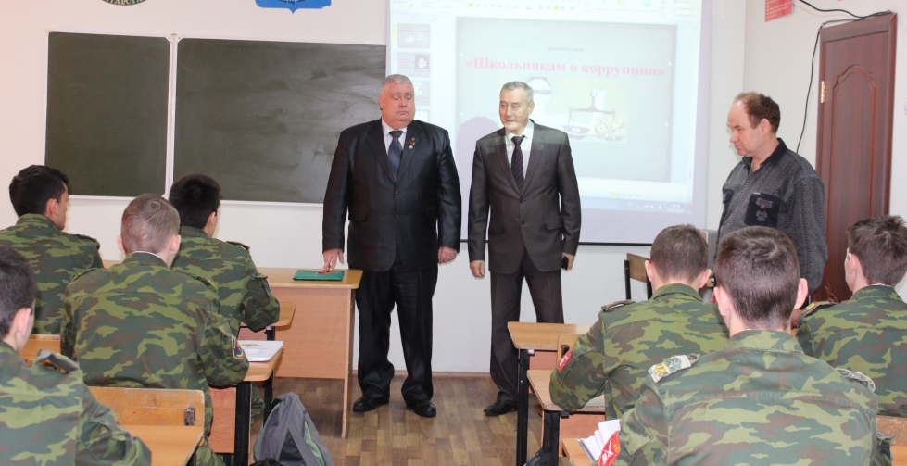
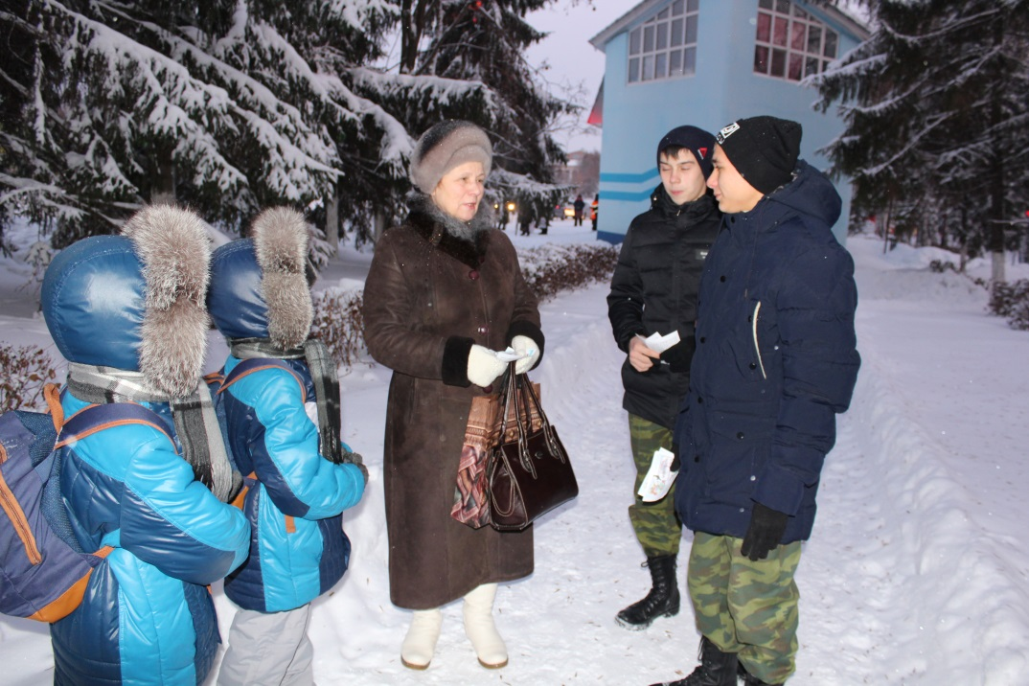
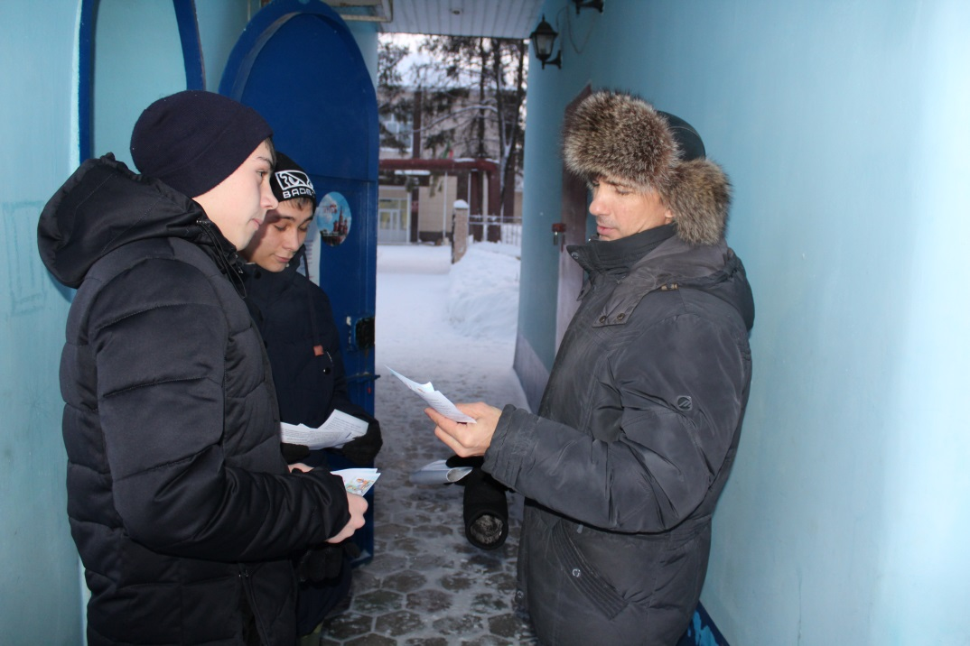
Антикоррупция
По инициативе ООН 9 декабря отмечается Международный день борьбы с коррупцией.
С кадетами старших классов встретился депутат городского совета Натальин В.В. и ответил на вопросы ребят, связанные с коррупцией. Затем старшеклассники распространили в микрорайоне школы постеры и попросили прохожих ответить : «Существует ли коррупция в современной школе?»

